Slide 1
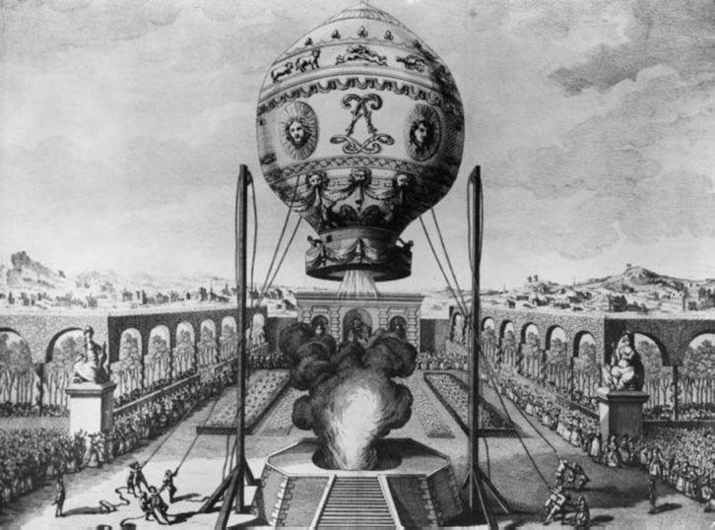
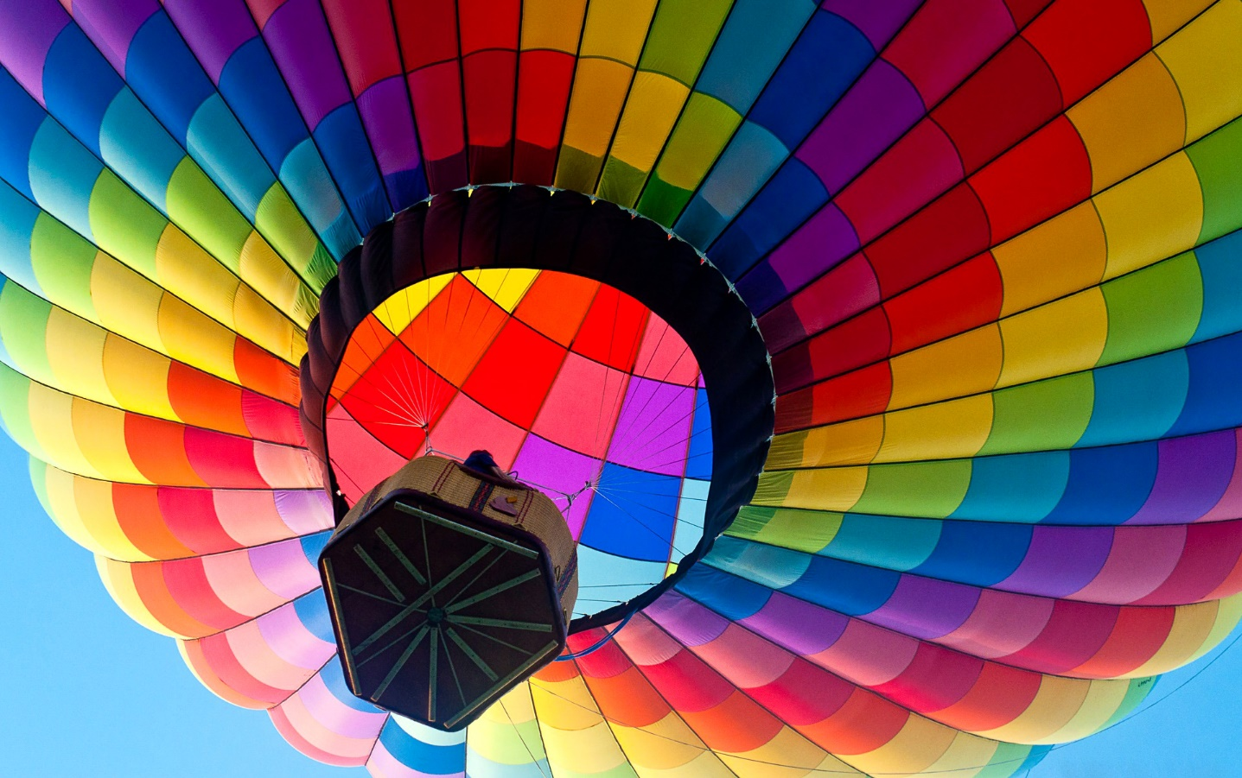
ПАЛЁТ БЕЗ КРЫЛАЎ…
Андрэй Церашкоў
адмыслова для МоваНановаДзеткам
Мінск, 2016

Slide 2
Чаму лётае паветраны шар?

Slide 3
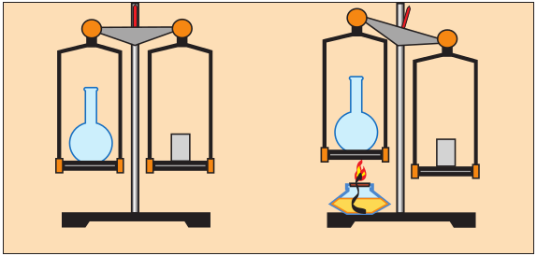
Цёплае паветра лягчэйшае за халоднае.
Нагрэтае паветра падымаецца ўгару.

Slide 4
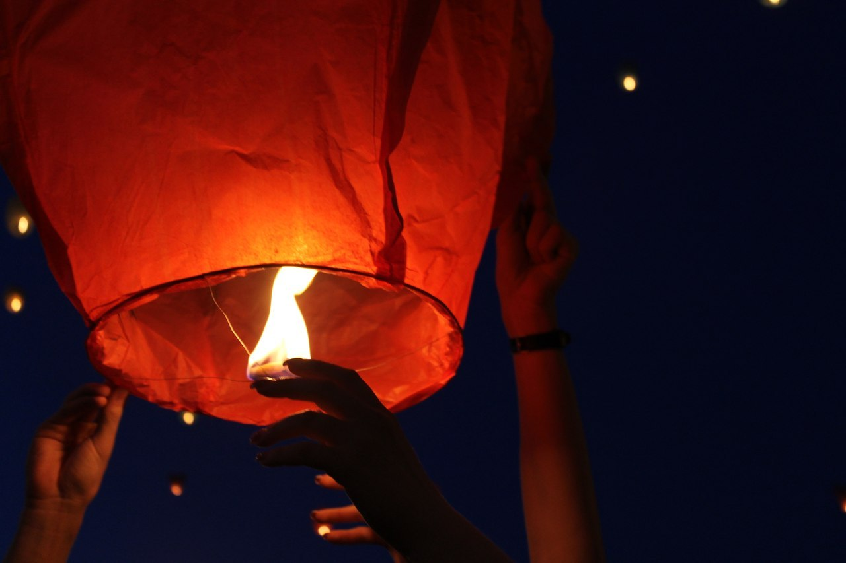
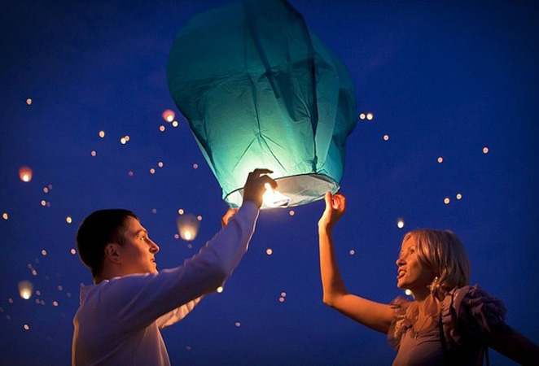
Кітайскія ліхтарыкі фактычна капіююць уладкаванне паветранага шара ў мініятуры

Slide 5
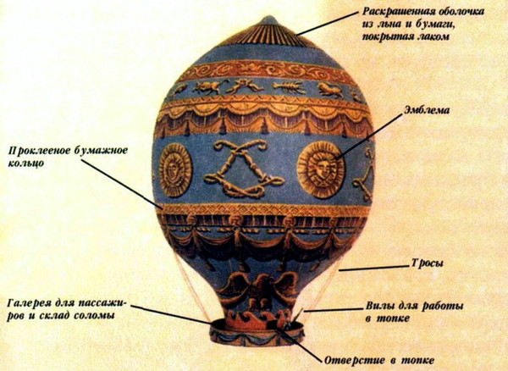
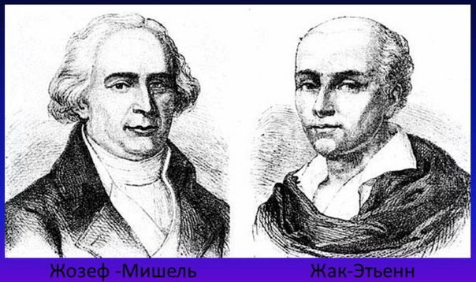
Першы паветраны шар
Расфарбаваная абалонка
з паперы и лёну,
пакрытая лакам
Эмблема
Праклеенае папяровае
колца
Жазэф Мішэль
Жак Эцьен
Мангальф’е
Мангальф’е
12 м
1783 год
Тросы
Галерэя для пасажыраў
і склад саломы
Сахор для працы ў топцы
Чалавек упершыню падняўся ў паветра
Адтуліна ў топцы

Slide 6
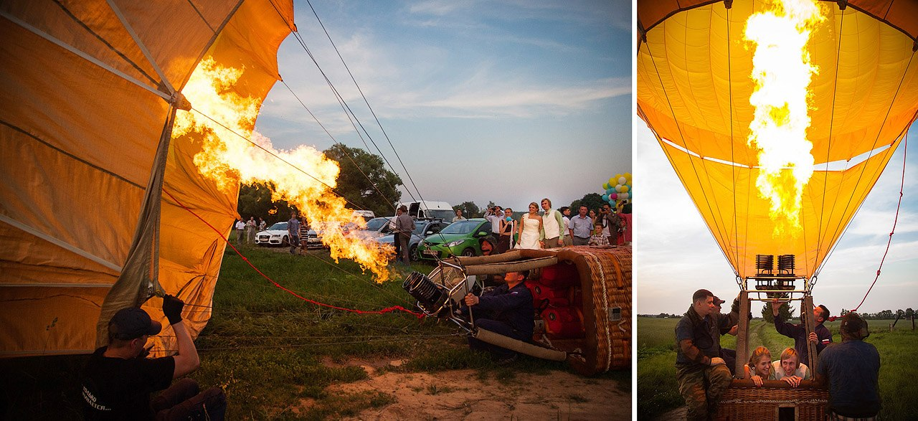
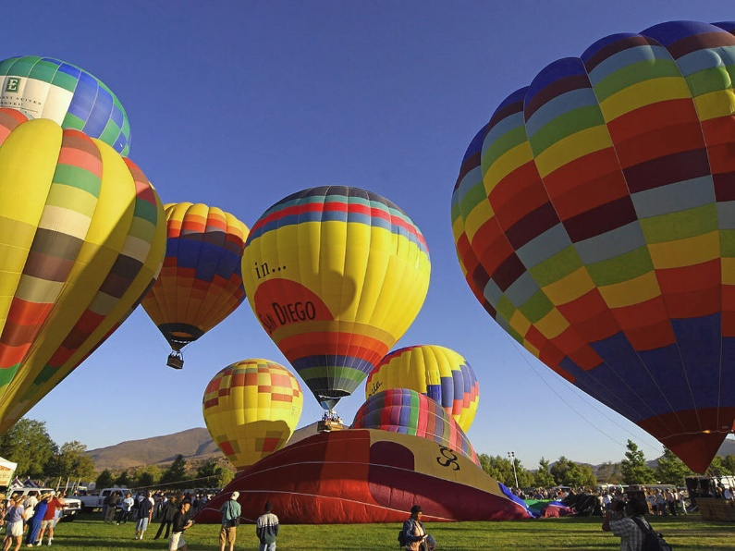
На гэтым самым прынцыпе дзейнічаюць
цеплавыя паветраныя шары і сёння

Slide 7
Але цёплае паветра – не адзінае,
што можа падняць у неба паветраны шар
А што яшчэ?

Slide 8
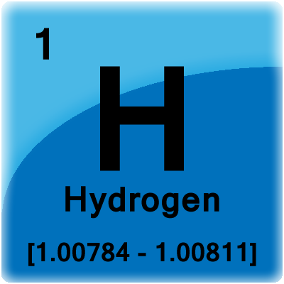
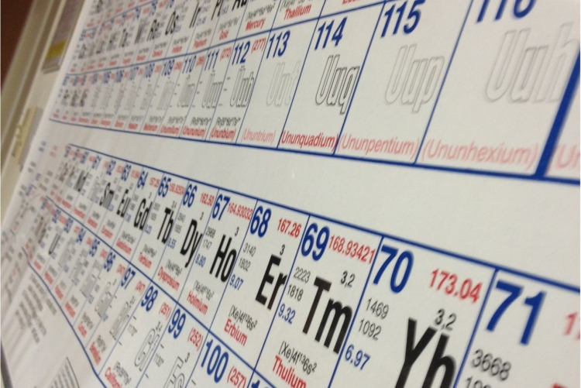
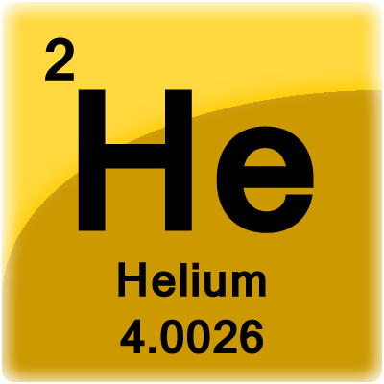
Газы вадарод і гелій
лягчэйшыя за паветра

Slide 9
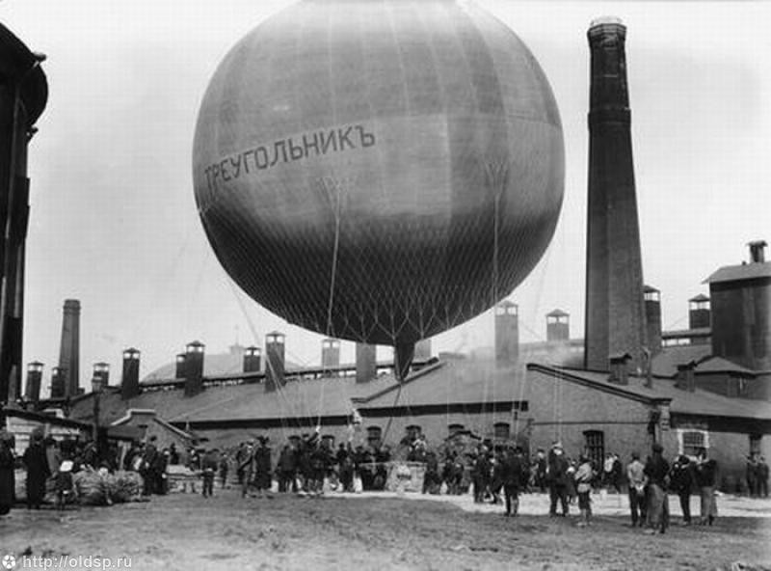
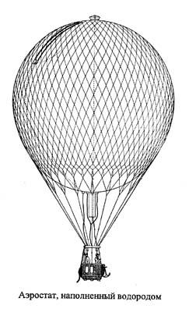
Першы напоўнены вадародам шар
падняў чалавека ў паветра
ў тым самым 1783 г.
Ён праляцеў каля 50 вёрст
Чалавецтва адкрыла эру паветраных вандровак

Slide 10
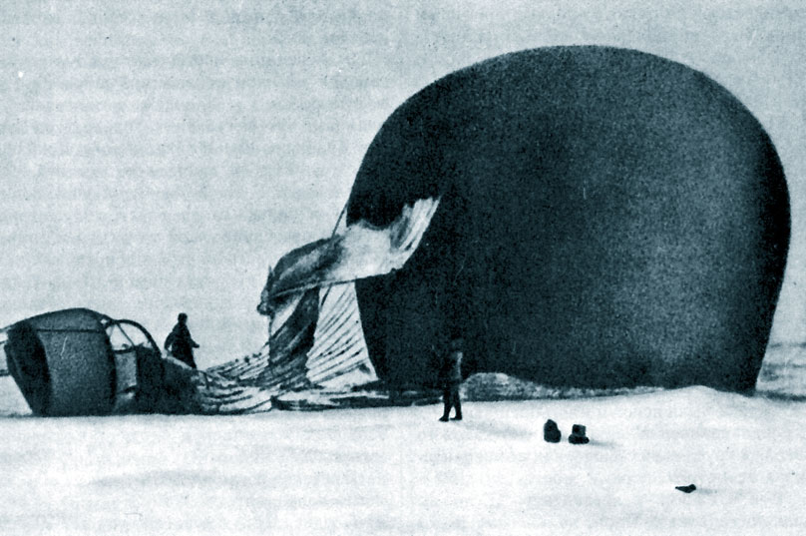
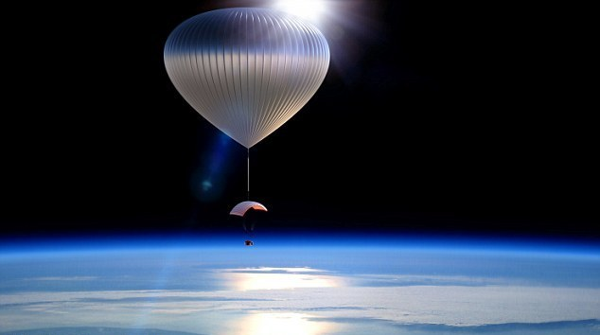
На паветраным шары людзі
абляцелі Зямлю без пасадкі,
падняліся амаль у космас
(на 41 км),
спрабавалі дасягнуць
Паўночнага полюсу.

Slide 11
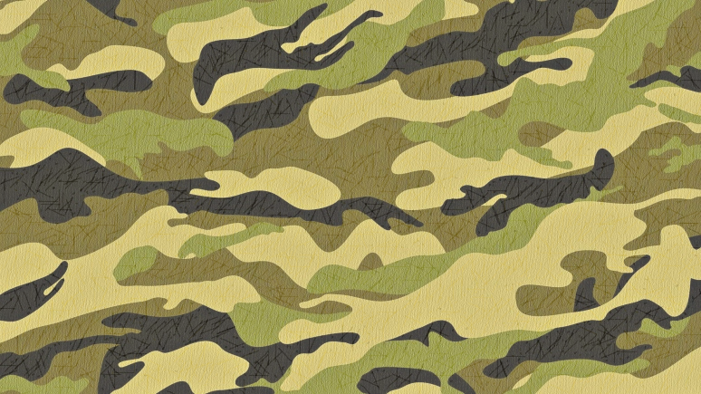
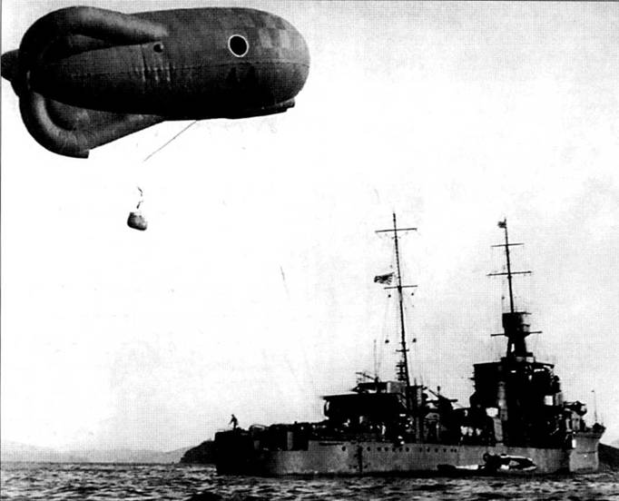
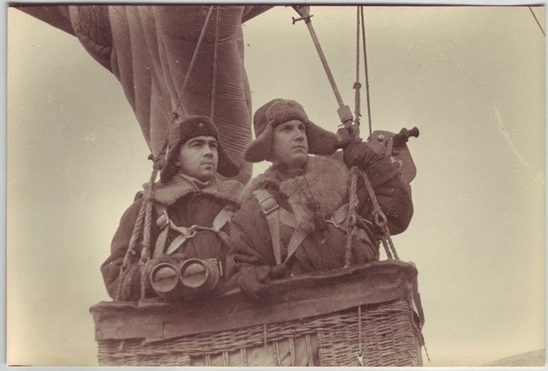
Іх выкарыстоўвалі ў ваеннай справе
для паветранай выведкі і карэгавання
агню артылерыі

Slide 12
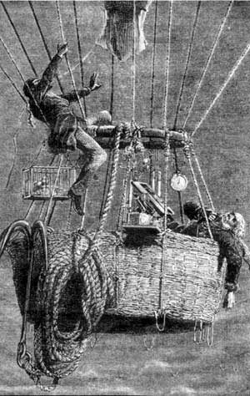
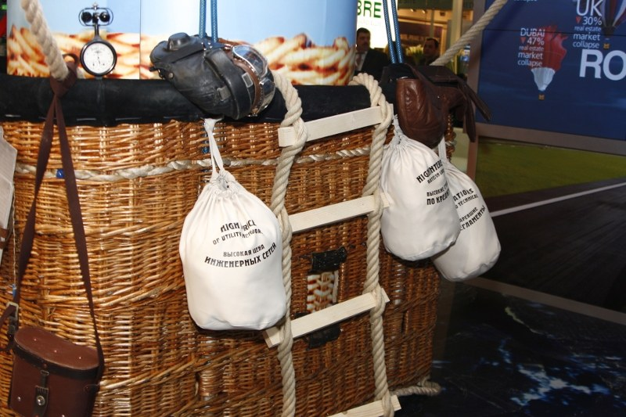
Аднак паветраны шар быў ненадзейным
сродкам транспарту
Ён ляцеў выключна па волі ветру.
Для таго, каб прызямліцца, трэба было выпусціць вадарод.
А калі шар намакаў ад дажджу або станавіўся цяжкім ад лёду,
скідалі баласт – мяхі з пяском.

Slide 13
І тады аб’ядналі паветраны шар і рухавік

Slide 14
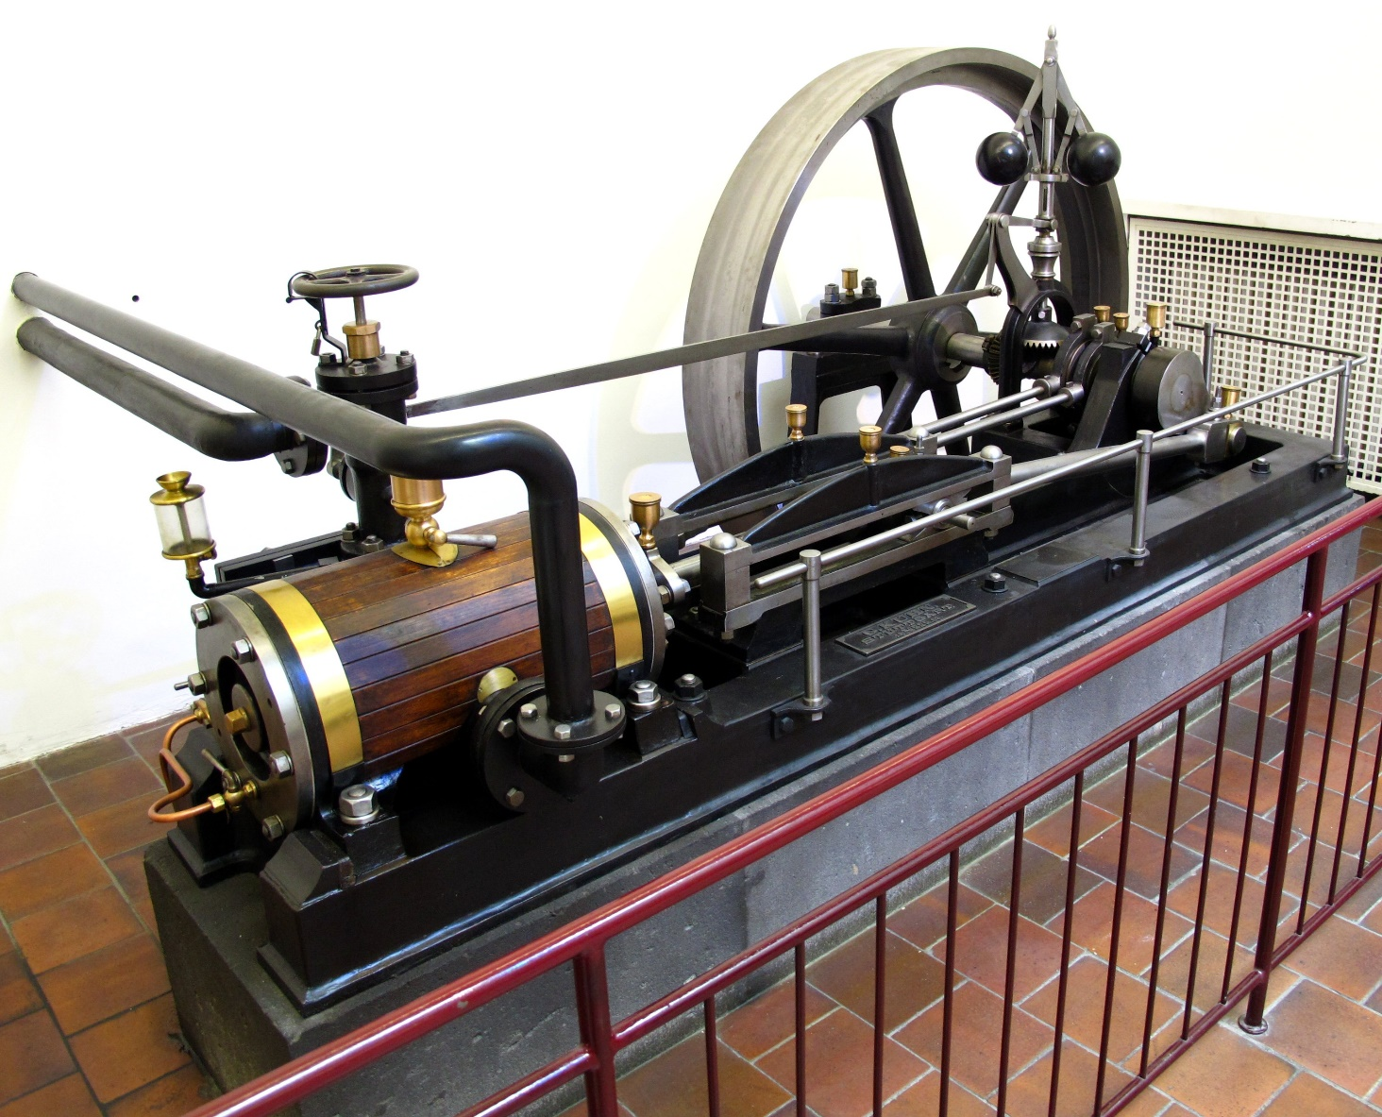
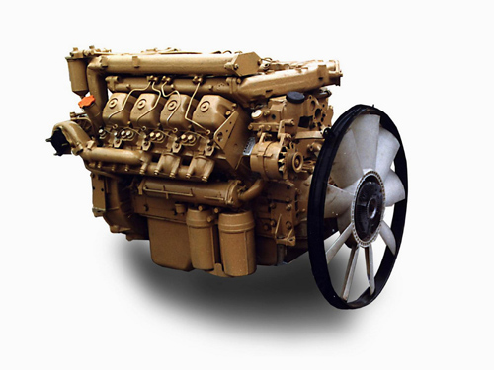
Спачатку гэта была паравая машына
Потым – рухавік унутранага згарання,
як на аўтамабілі ці самалёце

Slide 15
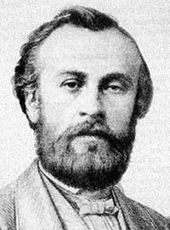
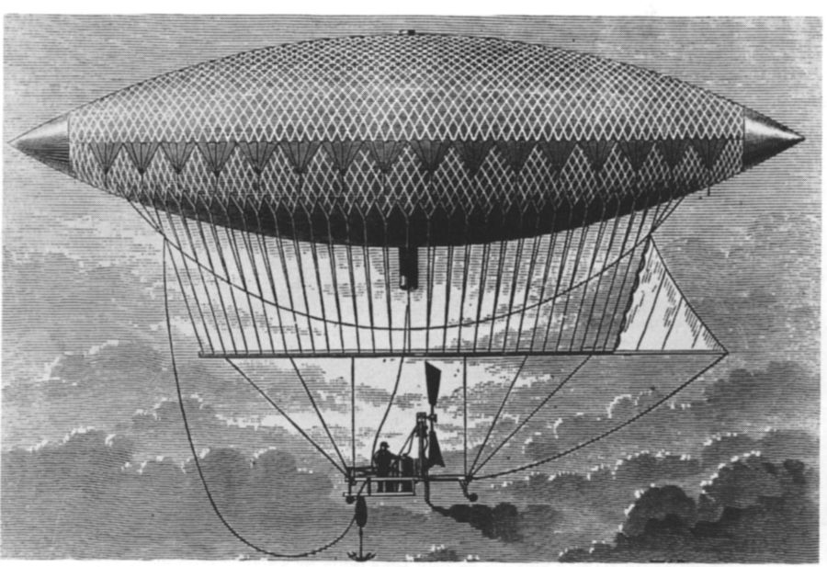
Першы дырыжабль (гэтак назвали новы сродак транспарту)
падняўся ў неба ў 1852 годзе. Яго сканструяваў Анры Жыфар.
Да палёту першага самалёта заставалася яшчэ 49 гадоў.

Slide 16
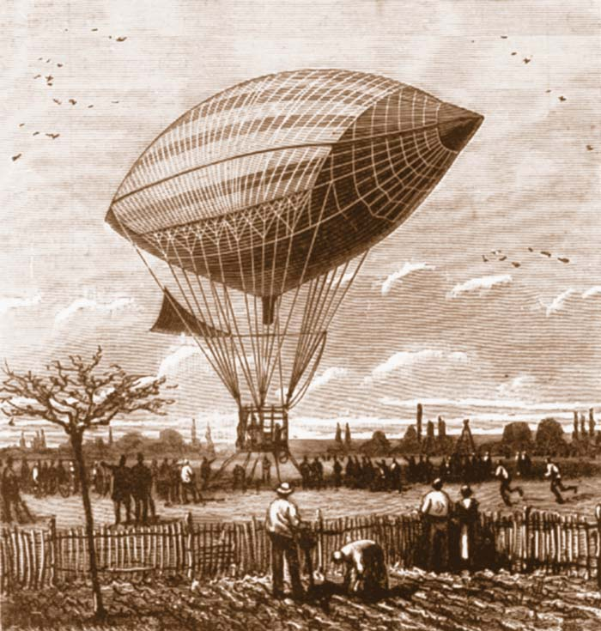
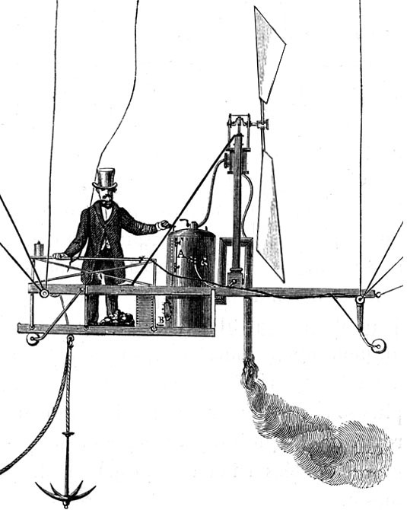
Рухавік круціў паветраны вінт, і дырыжабль рухаўся туды,
куды трэба было пілоту. Ён больш не залежаў ад ветру.

Slide 17
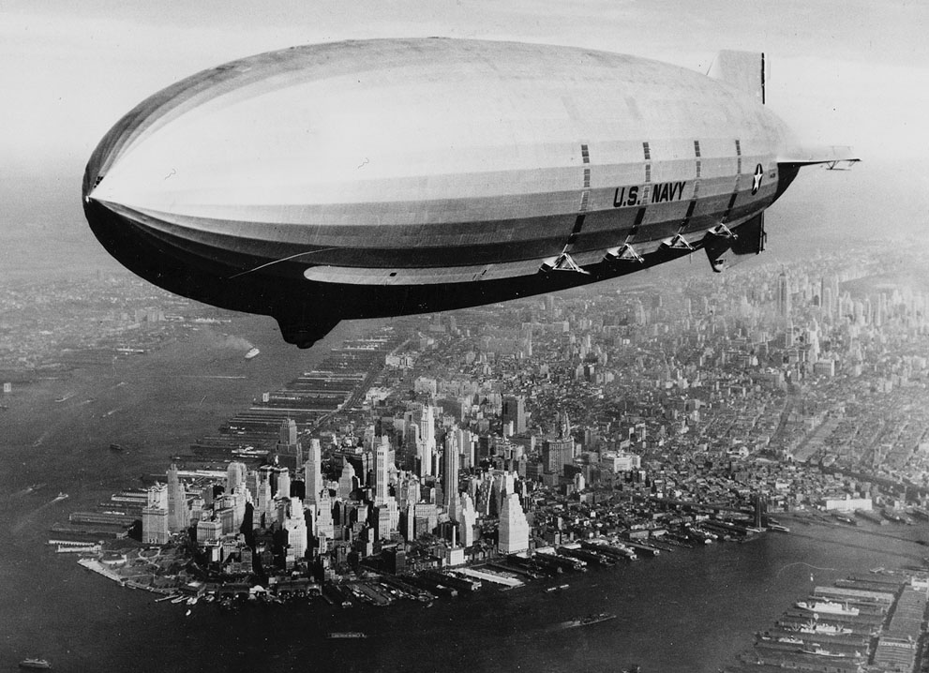
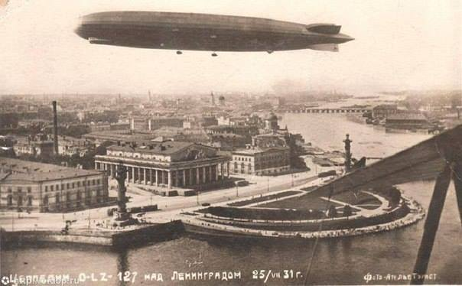
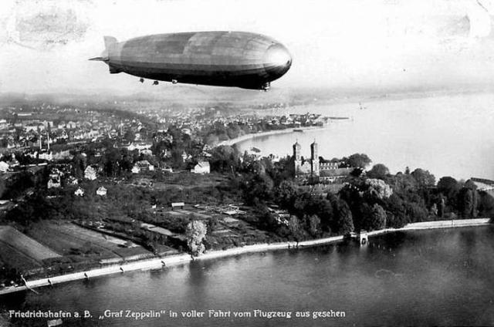
Амаль стагоддзе дырыжаблі панавалі ў небе.

Slide 18
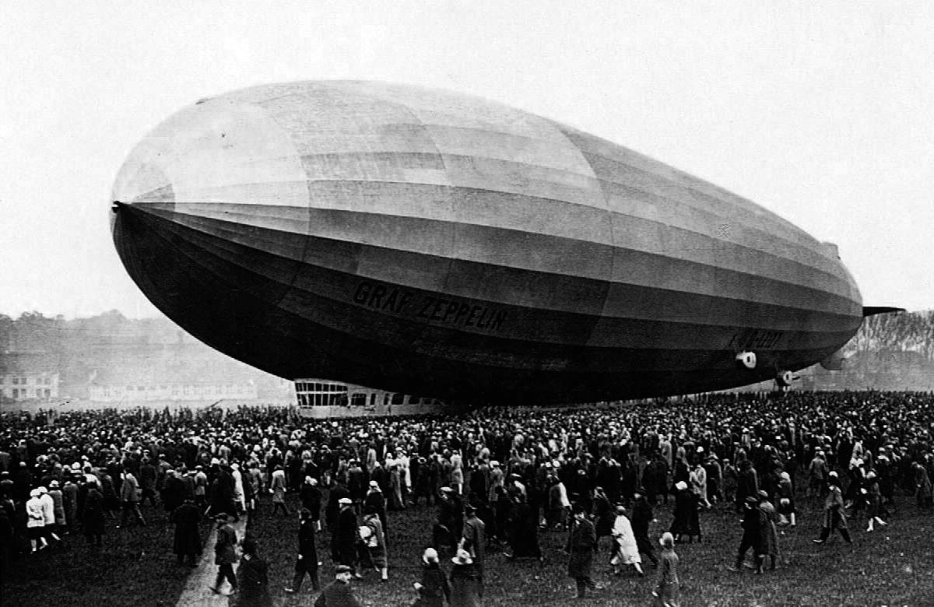
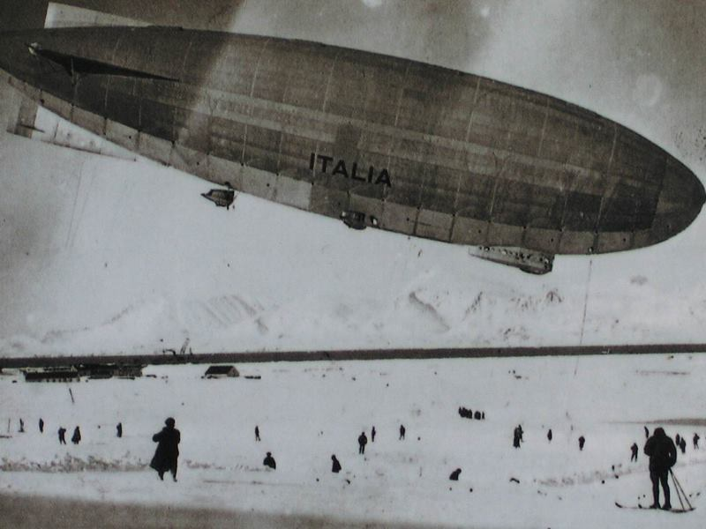
Задоўга да самалётаў дырыжаблі адкылі эру паветраных перавозак.
Яны перавозілі людзей і грузы з Еўропы ў Нью-Ёрк,
Рыа-дэ-Жанэйра і па ўсім свеце. На дырыжаблі людзі дасягнулі
Паўночнага полюсу.

Slide 19
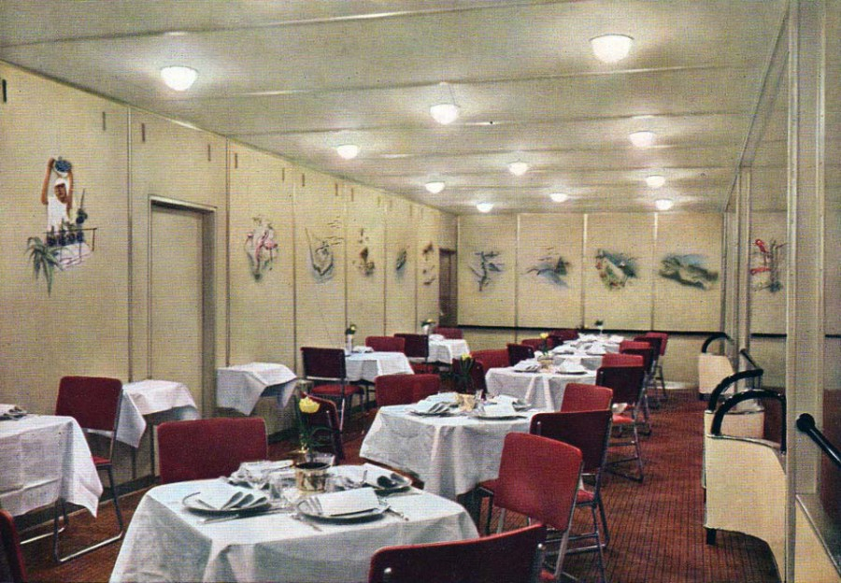
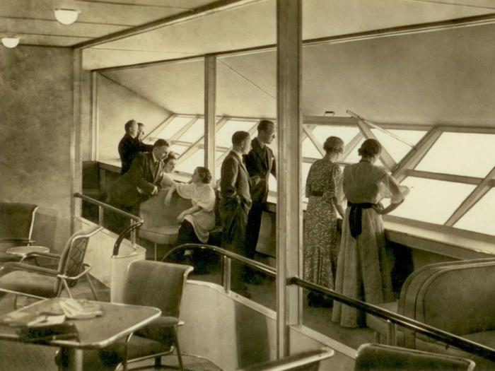
На дырыжаблях были камфартабельныя каюты, як на параходзе,
салоны, пляцоўкі для шпацыру, рэстараны.
На самалётах нічога падобнага няма дагэтуль!

Slide 20
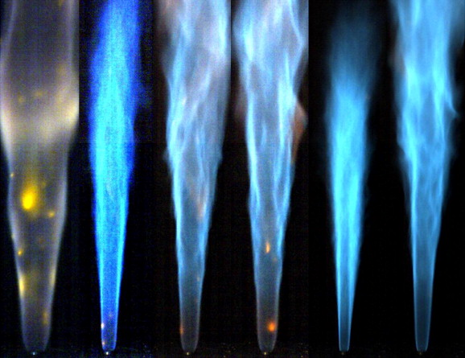
Вадарод, якім напаўнялі дырыжаблі – вельмі небяспечны газ.
Найменшая іскра здольная прывесці да выбуху.
Тады гэтую праблему вырашыць не атрымалася, и дырыжаблі
сышлі са сцэны.

Slide 21
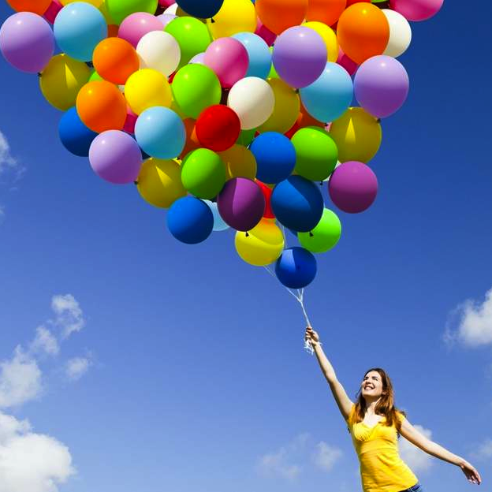
Сёння гэтая праблема вырашаная.
Аэрастаты напаўняюць геліем, які не гарыць.
Кожны з вас трымаў у руках шарык, напоўнены геліем. Ён імкнецца ў неба.

Slide 22
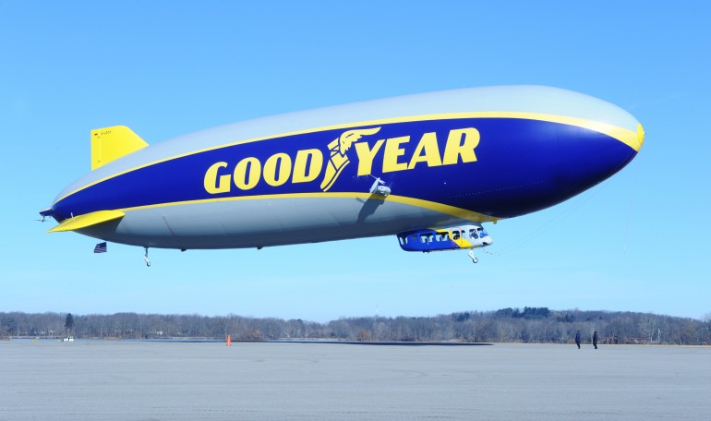
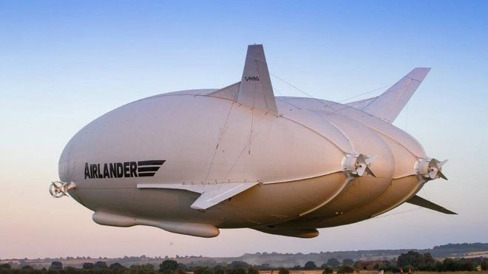
Дырыжаблі атрымалі новае жыццё.
Ім абяцаюць вялікую будучыню.
Магчыма, нехта з вас іх ужо бачыў.

Slide 23
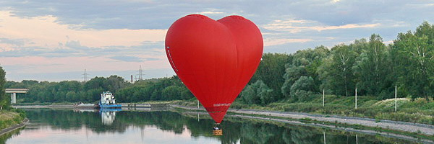
Гісторыя паветранага шару працягваецца ў ХХІ стагоддзі

